Slide 1
第四周汇报
面向导航测试的Hilti局部仿真环境
为什么搭建、怎样生成、验证到了哪一步
学生3
Notes:
本周工作的目的是为后续导航测试建立可以重复使用的仿真环境。我把已有Hilti点云中的局部区域转换成地图和Gazebo场景，并记录小车从给定位置到目标位置的执行情况。下面先用具体场景解释用途，再讲方法与结果。
资料与证据：
C:/Users/Administrator/Documents/Codex/2026-10-26/https-github-com-xiaoyinne-1-git-2/outputs/week4_learning/第四周交付说明.md

Slide 2
具体用途：在给定场地里，验证小车能否到达目标
设想：办公室中的移动机器人
小车从门口出发，要绕过桌椅，到达指定位置。
需要同时知道：自己在哪里、哪里有障碍、该怎样走。
本周先搭建能够反复测试的虚拟场地
用已有点云生成地图和碰撞物体，再让仿真小车执行目标。
先检查数据和程序是否接通，再讨论后续更复杂的导航实验。
02
Notes:
举一个办公室机器人的例子：小车要从门口绕过桌椅去指定位置。它既需要知道自己的位置，也需要知道障碍和行驶路线。这个例子用于解释任务用途，并不是说本周已经做了家具移动实验。本周先搭建可以重复运行的局部仿真环境，检查地图、定位、规划和控制能否接通。
资料与证据：
C:/Users/Administrator/Documents/Codex/2026-10-26/https-github-com-xiaoyinne-1-git-2/outputs/week4_learning/第四周交付说明.md

Slide 3
任务位置：本周完成测试环境与基础运行验证
层次 | 要回答的问题 | 本周状态
环境 | 地图和仿真障碍是否对应？ | 393格与对应几何体已核对
基础运行 | 定位后，小车能否执行目标？ | 已记录成功和超时轮次
影响评价 | 地图变化会怎样影响导航？ | 尚未进行同条件导航对比
已有PCD作为输入；本周使用AMCL定位并提供已知初值
没有把此前重定位模块接入本次导航，也没有证明导航精度提高
03
Notes:
这里区分整体研究问题与本周实际完成的部分。为了将来研究地图变化对导航的影响，首先要有一个地图、物体和导航程序相互对应的测试环境。本周完成这个基础，并保留实际运行记录。当前仿真用AMCL和已知初值，没有把此前的重定位模块接进来，也没有完成地图变化条件下的同起终点导航比较。因此不能说本周已提高导航精度或确定地图更新阈值。
资料与证据：
C:/Users/Administrator/Documents/Codex/2026-10-26/https-github-com-xiaoyinne-1-git-2/outputs/week4_learning/第四周交付说明.md
C:/Users/Administrator/Documents/Codex/2026-10-26/https-github-com-xiaoyinne-1-git-2/outputs/week4_learning/验证汇总_20261029.md

Slide 4

输入处理：先选区域，再选高度段
输入7042489点，裁剪3.6米×5.6米的局部区域
XY决定地图覆盖哪里，Z决定哪些高度的点参与投影
本次参考Z段为−1.5至−0.8米。负值表示低于源点云坐标原点
04
Notes:
点云保留三维坐标。先选X从−2.2到1.4米、Y从−1.8到3.8米，再只选参考Z段中的点。本步骤主要使用XYZ，没有额外降采样。Z为负并不表示地下。源点云原点与真实地面之间的关系尚未标定，因此该范围不能直接叫作机器人的离地高度。
资料与证据：
C:/Users/Administrator/Documents/Codex/2026-10-26/https-github-com-xiaoyinne-1-git-2/outputs/week4_learning/project_slice.py
C:/Users/Administrator/Documents/Codex/2026-10-26/https-github-com-xiaoyinne-1-git-2/outputs/week4_learning/whole_map_overview.png

Slide 5
投影原理：每个格子统计选中点的数量
从上往下看，只保留选中点的XY位置
示例：同样大小的格子 | 落入的点数 | 本次输出
格子A | 8点 | 黑色，占据
格子B | 2点 | 白色，低于阈值
每格0.1×0.1米，每格至少5点标为占据
3.6÷0.1＝36列，5.6÷0.1＝56行，共2016格
白格仅表示该高度段点数不足，真实地面和楼梯等通行条件仍需另行判断
05
Notes:
这里的8点和2点是帮助理解规则的示例，不是额外实验数据。投影不是简单找所有点最密的地方，而是先固定区域、高度段和分辨率，再逐格统计。本次把不足5点的格子导出为白色，并作为仿真自由区域使用，这属于建模假设。它不能证明真实环境那里有可通行地面。
资料与证据：
C:/Users/Administrator/Documents/Codex/2026-10-26/https-github-com-xiaoyinne-1-git-2/outputs/week4_learning/project_slice.py
C:/Users/Administrator/Documents/Codex/2026-10-26/https-github-com-xiaoyinne-1-git-2/outputs/week4_learning/export_nav2_map.py

Slide 6

高度段选择：不同切片得到不同障碍轮廓
参考切片
Z：−1.5至−0.8米
43477点
393个占据格
对比切片
Z：−0.3至0.3米
576939点
644个占据格
两组使用相同XY区域、分辨率和点数阈值，本次沿用第一组作为参考基线
06
Notes:
只改变Z范围，其余转换条件相同，结果占据格从393变成644。这说明切片选择会改变场景几何。第一组来自已有参考参数，本周还没有通过地面识别或真实通行性检查证明它是最优范围。点多并不自动意味着地图更合理。
资料与证据：
C:/Users/Administrator/Documents/Codex/2026-10-26/https-github-com-xiaoyinne-1-git-2/outputs/week4_learning/height_band_comparison.png
C:/Users/Administrator/Documents/Codex/2026-10-26/https-github-com-xiaoyinne-1-git-2/outputs/week4_learning/height_statistics.json

Slide 7


环境生成：同一份栅格生成地图和世界
hilti_cells.world：给Gazebo使用
393格对应393个碰撞体和393个外观体
map.pgm＋map.yaml
每个柱体0.1×0.1×1米，落在人工平地Z＝0
给Nav2使用：哪些格标为障碍
07
Notes:
数据在这里分成两条支路。左侧地图给导航程序看，右侧world在Gazebo里提供场地几何。collision负责碰撞，visual负责显示。三者数量和位置对应，检查了393格一一对应。这个检查证明转换一致，不能证明源高度段的物理含义正确。这里的统一1米高柱体和人工平地都是简化。
资料与证据：
C:/Users/Administrator/Documents/Codex/2026-10-26/https-github-com-xiaoyinne-1-git-2/outputs/week4_learning/export_nav2_map.py
C:/Users/Administrator/Documents/Codex/2026-10-26/https-github-com-xiaoyinne-1-git-2/outputs/week4_learning/build_world.py
C:/Users/Administrator/Documents/Codex/2026-10-26/https-github-com-xiaoyinne-1-git-2/outputs/week4_learning/validation/delivery_audit_20261029.json

Slide 8
导航原理：小车怎样从当前位置走向目标？
环节 | 本次使用的数据与程序
确定位置 | AMCL用地图和激光估计小车的位置与朝向
选择路线 | 全局规划器根据代价地图计算路径
执行运动 | DWB控制器计算速度，Gazebo执行小车运动
观察反馈 | 仿真激光与里程计持续更新，RViz显示结果
ROS2负责模块通信，RViz用于显示数据和发送目标
本次激光和里程计来自Gazebo，不是重放Hilti原始传感器录包
08
Notes:
地图和世界文件准备好之后，还要运行导航程序。AMCL回答我在哪里，规划器回答往哪里走，控制器回答当前该怎样转弯和前进。Gazebo提供仿真的雷达和里程计，并接收速度。机器人运动后新的观察再进入定位和控制。ROS2负责传递消息，RViz是监控操作面板。本次默认NavFn使用Dijkstra，控制器是DWB，没有把第五周A*切换写成已完成。
资料与证据：
C:/Users/Administrator/Documents/Codex/2026-10-26/https-github-com-xiaoyinne-1-git-2/outputs/week4_learning/restore_hilti.launch.py
C:/Users/Administrator/Documents/Codex/2026-10-26/https-github-com-xiaoyinne-1-git-2/outputs/week4_learning/第四周流程与知识梳理.md

Slide 9

避障原理：有白格，还要容得下整辆车
代价地图
融合静态地图和激光障碍
障碍附近增加膨胀代价
本次膨胀半径0.55米
尺寸检查
参考半径0.22米
参考直径0.44米
测得局部窄缝约0.36米
局部窄缝小于参考直径，不能仅凭存在白格就认定可以通过
09
Notes:
左侧是实际保存的地图与代价地图快照。膨胀代价鼓励路径远离障碍，并不表示半径0.55米内全部禁止通行。机器人有宽度，还需要定位控制余量。学生用Measure工具测到的一处缝隙是0.360397米，测线略斜。这只说明该处局部间隙小于当前参考直径，尚未证明它就是此前绕障失败的原因。
资料与证据：
C:/Users/Administrator/Documents/Codex/2026-10-26/https-github-com-xiaoyinne-1-git-2/outputs/week4_learning/validation/delayed_v0_20261029_141555/map_and_costmap.png
C:/Users/Administrator/Documents/Codex/2026-10-26/https-github-com-xiaoyinne-1-git-2/outputs/week4_learning/validation/measured_gap_20261029_144428/summary.json

Slide 10
验证方法：先检查环境，再发送导航目标
环境检查
地图与world对应，激光和时钟有数据
发布初始位姿，检查定位与TF就绪
执行测试
短程、跨区域和绕障目标
静置5分钟后再次发送短程目标
记录结果
Action最终状态、耗时和恢复次数
结合运动观察与事后位置估计核验
10
Notes:
先跑通官方TurtleBot3演示检查基本环境，再进入自己的局部场景。每次不是只看画面有没有车，而是确认激光、时钟、TF和初值，再发送目标。本周保留每次结果，包括超时轮次。耗时使用墙钟时间，事后位置估计不是外部真值精度。测试起点和状态不同，不能当作严格算法性能对比。
资料与证据：
C:/Users/Administrator/Documents/Codex/2026-10-26/https-github-com-xiaoyinne-1-git-2/outputs/week4_learning/验证汇总_20261029.md
C:/Users/Administrator/Documents/Codex/2026-10-26/https-github-com-xiaoyinne-1-git-2/outputs/week4_learning/check_current_scene.py

Slide 11
导航结果：短程与后续绕障均有成功记录
测试 | 最终状态 | 恢复次数 | 墙钟耗时
短程目标 | SUCCEEDED | 0 | 5.83秒
跨区域目标 | SUCCEEDED | 1 | 15.85秒
绕障首轮 | 限时后取消 | 14 | 121.95秒
静置5分钟后短程 | SUCCEEDED | 0 | 4.73秒
绕障执行复测 | SUCCEEDED | 3 | 40.89秒
绕障首轮120秒后取消，耗时包含取消开销。后续复测使用了不同起点
跨区域虽返回成功，事后估计仍距请求目标约0.51米，结果需结合位置核验
11
Notes:
表格保留成功与失败，避免只挑一次成功。绕障首轮是脚本到时后取消，不是Nav2自行返回ABORTED。后续成功起点不同，不能据此直接得出算法改进。5分钟等待轮次确认了同一组进程没有重启。跨区域Action成功并不说明真实精确到达，事后估计距目标约0.51米。
资料与证据：
C:/Users/Administrator/Documents/Codex/2026-10-26/https-github-com-xiaoyinne-1-git-2/outputs/week4_learning/validation/automatic_v0_20261029_140642/results.json
C:/Users/Administrator/Documents/Codex/2026-10-26/https-github-com-xiaoyinne-1-git-2/outputs/week4_learning/validation/automatic_v0_20261029_142126/results.json
C:/Users/Administrator/Documents/Codex/2026-10-26/https-github-com-xiaoyinne-1-git-2/outputs/week4_learning/validation/automatic_v0_20261029_144742/results.json

Slide 12
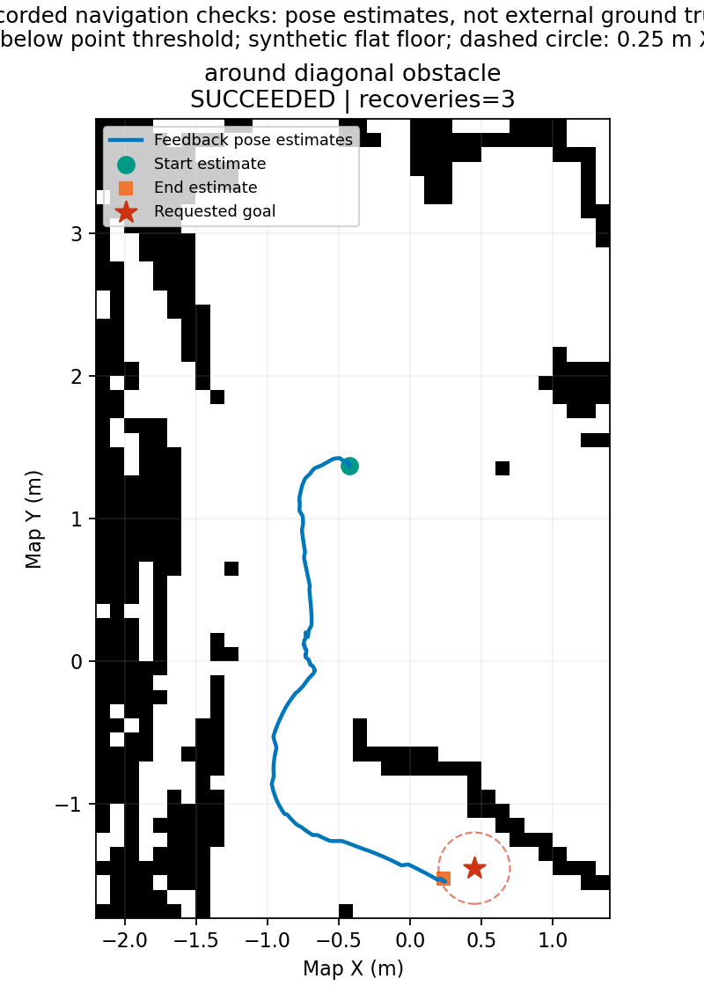
绕障案例：沿障碍侧面到达目标附近
SUCCEEDED
起点估计 (−0.427, 1.370) 米
请求目标 (0.45, −1.45) 米
耗时40.89秒，发生3次恢复
结束后估计距目标约0.227米
蓝线为定位估计轨迹，事后距离不是独立真值测得的物理精度
12
Notes:
图中蓝线来自Action反馈的位姿估计。小车没有穿过右侧斜障碍，而是从另一侧绕行到目标附近。最终Action成功，但有3次恢复，还不能称为无恢复的稳定巡检路线。0.227米也是定位估计值，不是ATE或外部测量得到的真值误差。
资料与证据：
C:/Users/Administrator/Documents/Codex/2026-10-26/https-github-com-xiaoyinne-1-git-2/outputs/week4_learning/validation/automatic_v0_20261029_144742/results.json
C:/Users/Administrator/Documents/Codex/2026-10-26/https-github-com-xiaoyinne-1-git-2/outputs/week4_learning/validation/automatic_v0_20261029_144742/navigation_checks.png

Slide 13
本周总结：建立局部场景并完成导航验证
完成的工作
点云切片与二维栅格转换
对应的Gazebo世界与一致性检查
单目标导航、等待与绕障测试记录
结论范围
搭好了局部测试环境，记录到短程、等待后与绕障成功
尚未验证真实通行性、地图变化影响及导航精度改进
13
Notes:
本周交付的是有地图、世界、脚本、运行记录和复现说明的局部简化仿真原型。核心理解是：地图告诉导航程序障碍在哪里，仿真世界负责碰撞与运动响应。本周已完成所记录的验证，不扩大为真实场地通行性结论，也不把第五周完整巡检作为本周成果。
资料与证据：
C:/Users/Administrator/Documents/Codex/2026-10-26/https-github-com-xiaoyinne-1-git-2/outputs/week4_learning/第四周交付说明.md
C:/Users/Administrator/Documents/Codex/2026-10-26/https-github-com-xiaoyinne-1-git-2/outputs/week4_learning/第四周流程与知识梳理.md

